Slide 1
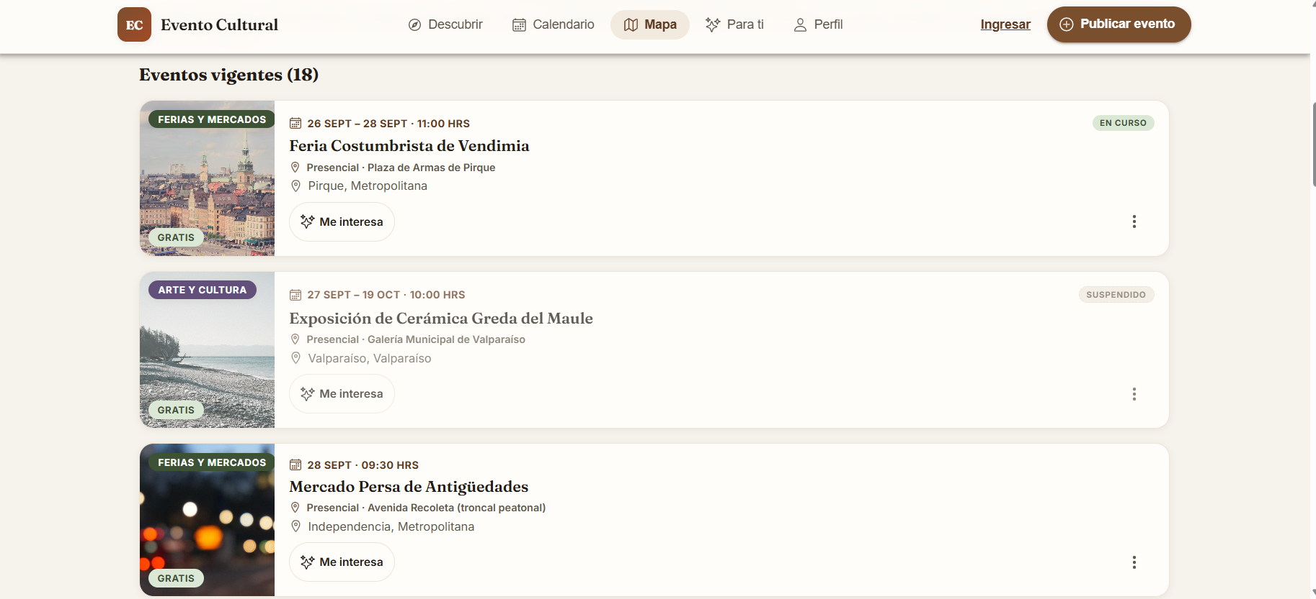
CAPSTONE · FASE 2
Avance técnico
Evento Cultural
Estado del producto, sus integraciones y el avance respecto de la planificación.
PRODUCTO INTEGRADO
Frontend productivo con Supabase, autenticación y QA verificable.
S16
22
140
segunda evaluación
fuentes configuradas
pruebas automatizadas
Roberto Riffo · José Miguel Moncada · David Herrera
Duoc UC, Sede Maipú · 13 de octubre de 2026
Evento Cultural · Capstone 2026 · Fase 2

Slide 2
00 CONTENIDO
Índice de la presentación
Del estado actual a las decisiones y próximos hitos del producto.
01
Contexto y estado actual
03–05
02
Arquitectura y experiencia
06–08
Visión ejecutiva · Gantt · componentes
Capas del sistema · experiencia · frontend técnico
03
Datos, backend y usuarios
09–14
04
Adquisición y operación
15–16
Supabase · modelo ER · backend · señales · territorio
Scraper · seguridad · despliegue
05
Calidad y cierre
17–19
06
Cierre ejecutivo
20
Pruebas · hallazgos · hoja de ruta
Conclusión y próximo paso
RECORRIDO
Diagnóstico → arquitectura → integración → validación → entrega
Evento Cultural · Capstone 2026 · Fase 2
02

Slide 3
01 VISIÓN EJECUTIVA
Producto integrado: ahora debe cerrar calidad y seguridad
La evidencia actual demuestra datos reales, autenticación, despliegue y operación automatizada.
EXPERIENCIA
DATOS
OPERACIÓN
INTEGRACIÓN
Frontend
Supabase
Automatización
Backend
Catálogo real y responsive
Catálogo, RLS y trazabilidad
Workflow, checkpoints y control
Auth, señales y consultas reales
OPERATIVO
OPERATIVO
OPERATIVO
PARCIAL
Decisión de gestión
Priorizar QA, seguridad, recuperación de cuenta y correcciones móviles antes de ampliar el alcance.
Evento Cultural · Capstone 2026 · Fase 2

Slide 4
02 PLANIFICACIÓN
Carta Gantt: situación real frente a la línea base
Corte: 11 oct (cierre S15) · E2: 13 oct (S16) · Evaluación final: S18, fecha por confirmar.
ACTIVIDAD
1
2
3
4
5
6
7
8
9
10
11
12
13
14
15
16
17
18
Modelo y datos
Frontend navegable
Backend y autenticación
PARCIAL
Integración frontend–datos
QA y accesibilidad
Cierre y documentación
S15
Lectura: la integración está resuelta; la desviación se concentra en QA, seguridad y cierre.
E2 · S16
Evento Cultural · Capstone 2026 · Fase 2

Slide 5
03 ESTADO DEL PRODUCTO
Avance por componente y siguiente puerta de salida
Cada componente debe mostrar evidencia y un criterio concreto de término.
COMPONENTE
EVIDENCIA ACTUAL
ESTADO
SIGUIENTE PUERTA
Frontend
Catálogo real, auth y Vercel
OPERATIVO
Corregir hallazgos móviles
Datos
Catálogo, procedencia y RLS
OPERATIVO
Validar RLS por rol
Adquisición
22 fuentes y CI en verde
OPERATIVO
Monitorear horario del cron
Backend / auth
Supabase Auth y perfil real
PARCIAL
Recuperación y rol admin
Recomendación
Ranking local y señales
PARCIAL
Persistir señales
Maps
Leaflet/OSM · 509 ubicados
PARCIAL
Cobertura y UX móvil
Estado global
Producto integrado; riesgo concentrado en calidad, seguridad y cierre.
Evento Cultural · Capstone 2026 · Fase 2

Slide 6




04 ARQUITECTURA
Una cadena de valor, cinco responsabilidades
Cada capa tiene una función diferenciada y una evidencia verificable.
01
05
Fuentes
Adquisición
Datos
Producto
Personas
Municipios · centros · ticketing
Python + NVIDIA
Supabase + PostgreSQL
Angular + Ionic + Vercel
Descubren · filtran · interactúan
GitHub Actions orquesta pruebas, extracción programada, checkpoints y artefactos de evidencia.
Evento Cultural · Capstone 2026 · Fase 2

Slide 7
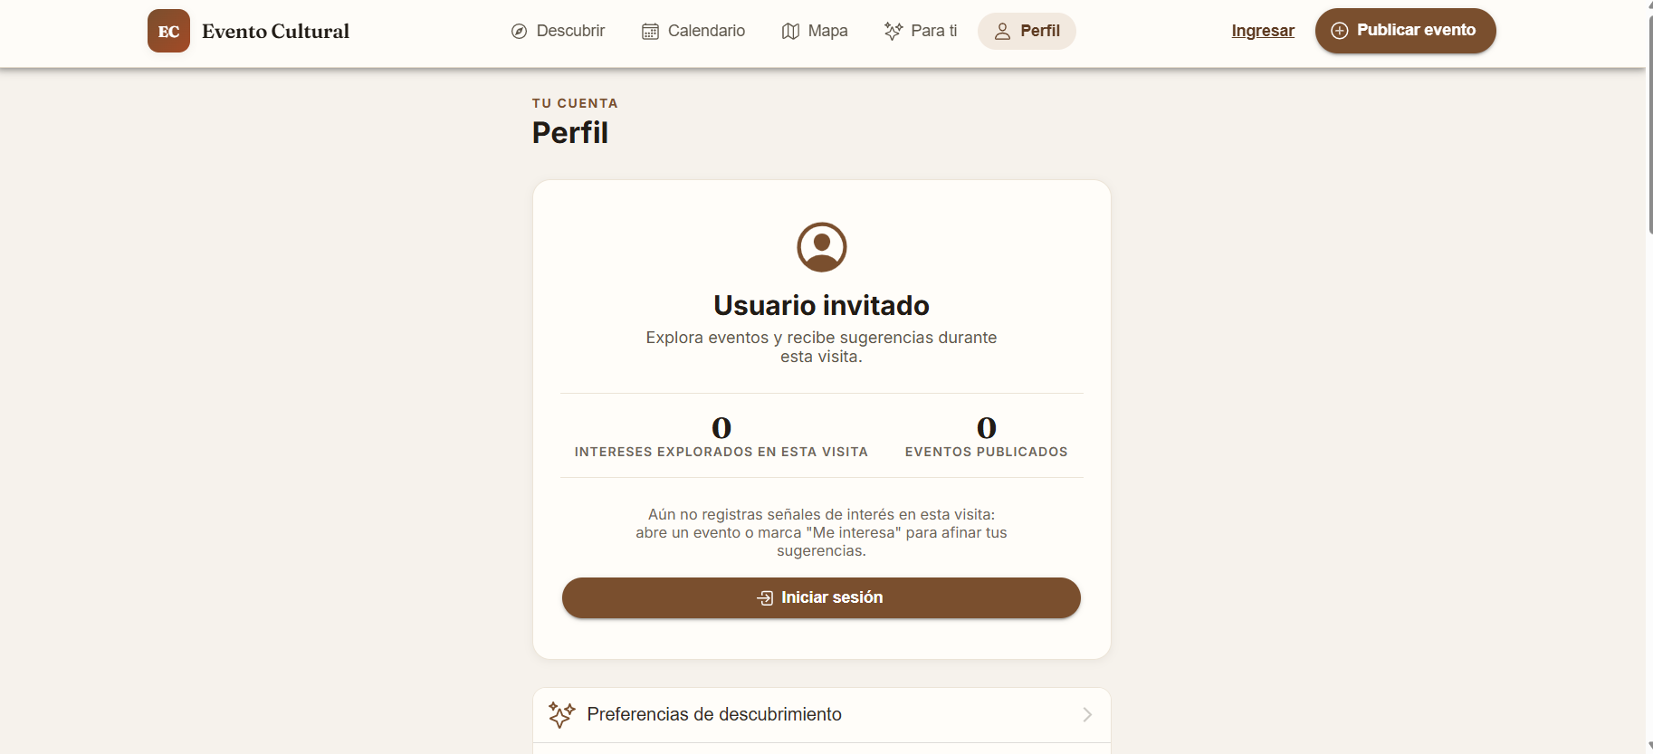
05 EXPERIENCIA
La interfaz ya consume el catálogo real y demuestra el recorrido
Dos recorridos verificados en producción.
01 DESCUBRIR Y FILTRAR
02 PARA TI Y SEÑALES
Listado, filtros y detalle
Personalización explicable
EVIDENCIA QA
Catálogo, búsqueda, filtros, detalle, calendario, mapa y Para ti fueron probados; quedan hallazgos móviles.
Evento Cultural · Capstone 2026 · Fase 2

Slide 8
06 FRONTEND
IMPLEMENTADO
Funcionamiento técnico del frontend
Versión desplegada y verificada: Angular 22, Ionic 9, Supabase y Vercel.
Arquitectura de componentes
Servicios e integración
Páginas standalone, layout compartido y componentes reutilizables.
SupabaseService, EventosService y RecomendacionService.
ANGULAR 22 · IONIC 9
CATÁLOGO · AUTH · SEÑALES
Gestión de estado y navegación
Evidencia técnica y rendimiento
Signals, rutas lazy y estados de carga, error y vacío.
Vercel productivo, 17 casos con resultado y HTML promedio de 0,409 s.
RUTAS Y ESTADOS
EVIDENCIA DISPONIBLE
La interfaz consume Supabase; quedan correcciones móviles y validación de rendimiento real.
Evento Cultural · Capstone 2026 · Fase 2
08

Slide 9
07 DATOS
Supabase organiza catálogo, personas y trazabilidad
El modelo separa datos públicos, señales privadas y operación interna.
SUPABASE · POSTGRESQL
CATÁLOGO PÚBLICO
PERSONAS Y SEÑALES
GOBERNANZA
events · venues
profiles · roles
sources · event_provenance
categories · organizers
user_event_interactions
scrape_runs · catalog_staging
event_categories
reports
suppression rules
RLS
Lectura pública controlada · escritura por roles · service role solo en automatización
MIGRACIONES
Evento Cultural · Capstone 2026 · Fase 2

Slide 10
08 MODELO ER
Mapa de datos: catálogo, trazabilidad y señales
Vista ejecutiva basada en el modelo ER documentado y en las migraciones vigentes de Supabase.
CATÁLOGO Y TRAZABILIDAD
USUARIOS Y SEÑALES
categories
profiles
sources
organizers
events
event_categories
user_event_interactions
media_assets
reports
communes
event_provenance
OPERACIÓN INTERNA
scrape_runs · catalog_staging
Relación central: events conecta fuente, organizador, territorio, categorías, medios y procedencia.
favorites fue reemplazada por interacciones.
Evento Cultural · Capstone 2026 · Fase 2
10

Slide 11
09 BACKEND
BAAS OPERATIVO
Funcionamiento técnico del backend
Backend gestionado por Supabase; no existe un servidor propio separado.
Autenticación y sesiones
API y acceso a datos
Registro e ingreso por contraseña, sesión persistente y OAuth preparado.
supabase-js consulta PostgREST directamente y pagina el catálogo.
AUTH IMPLEMENTADA
CATÁLOGO REAL
RLS, autorización y seguridad
Flujo de interacción y errores
RLS separa lectura pública, datos privados y service role del scraper.
Una Edge Function elimina cuentas; recuperación y roles siguen pendientes.
RLS ACTIVA
CIERRE PARCIAL
La clave privada permanece en GitHub Actions y Supabase; el navegador usa solo la anon key.
Evento Cultural · Capstone 2026 · Fase 2
11

Slide 12
10 USUARIOS
Las recomendaciones comienzan con señales, no con favoritos
La navegación genera evidencia de interés sin conservar un listado permanente.
01
02
03
04
05
VISITAR
AUTENTICAR
INTERACTUAR
APRENDER
PRIORIZAR
Explorar sin cuenta
Crear sesión
Detalle · fuente · interés
Actualizar afinidades
Ordenar eventos
AUTENTICACIÓN IMPLEMENTADA
PERSISTENCIA PARCIAL
Registro, ingreso, sesión y perfil mínimo.
Las señales aún son locales; falta llevarlas a user_event_interactions.
Evento Cultural · Capstone 2026 · Fase 2

Slide 13
11 RECOMENDACIÓN
Un ranking explicable y ajustable
La versión actual ordena señales y preferencias en memoria; falta persistirlas y validar sus pesos.
score(evento, usuario)
SALIDA ACTUAL
“Para ti”
=
Σ
peso × señal
+ vigencia + territorio
Eventos vigentes ordenados por afinidad durante la sesión.
Categoría
teatro · música · patrimonio
Territorio
comuna · región · distancia
GUARDRAILS
Fuera del ranking
Contexto
fecha · gratuidad · horario
Descartados · vencidos · organizadores bloqueados
Evento Cultural · Capstone 2026 · Fase 2

Slide 14
12 GEOGRAFÍA
Mapa operativo: mejorar cobertura y experiencia móvil
Leaflet y OpenStreetMap funcionan en producción sin exponer una clave privada.
DISPONIBLE AHORA
CORREGIR
Leaflet + OpenStreetMap
Mosaicos incompletos
509 eventos ubicados
región, comuna y dirección
AJUSTAR
apertura desde la ficha
Navbar y altura del mapa
743 sin ubicación aproximada
HALLAZGO MÓVIL
Evento Cultural · Capstone 2026 · Fase 2

Slide 15


13 ADQUISICIÓN
El scraper alimenta el producto; no lo reemplaza
Su objetivo es entregar un catálogo vigente, homogéneo y trazable.
FUENTES
NORMALIZAR
DEDUPLICAR
ENRIQUECER
PUBLICAR
Municipios · centros · ticketing
Fecha · lugar · categorías
URL o clave combinada
OCR y redacción selectiva
Staging · upsert · conciliación
22
40 RPM
run #25
2
fuentes configuradas
límite NVIDIA
13 min 58 s
artefactos CI
Evento Cultural · Capstone 2026 · Fase 2

Slide 16
14 OPERACIÓN
Seguridad y despliegue: responsabilidades separadas
Las credenciales privadas nunca pertenecen al frontend ni al repositorio.
FRONTEND
DATOS
AUTOMATIZACIÓN
PROCESO
Vercel Hobby
Supabase
GitHub Actions
Scraper Python
anon key + RLS
PostgreSQL + Auth
Secrets + ejecución programada
service role privada
LÍMITE ACTUAL
ESCALA FUTURA
Vercel Hobby excluye uso comercial; el cron presenta retrasos.
Docker queda propuesto para despliegues posteriores.
Evento Cultural · Capstone 2026 · Fase 2

Slide 17
15 CALIDAD
Dos capas de evidencia: automatización y plan de pruebas
Las cifras miden conjuntos distintos y no deben presentarse como un único porcentaje.
174
16
140
casos planificados
subplanes de prueba
PRUEBAS AUTOMATIZADAS
COBERTURA Y RESULTADOS
Conectores, normalización, pipeline y sincronización de datos.
Funcional e integración
Seguridad y RLS
Rendimiento
Accesibilidad
Móvil y navegadores
15 aprobados · 2 fallidos
VERIFICADAS EN LOCAL
EVIDENCIA ACTUAL
17 casos con resultado; 14 defectos abiertos; evidencia de frontend + CI.
Evento Cultural · Capstone 2026 · Fase 2

Slide 18
16 CIERRE DE FASE 2
Producto integrado: corresponde corregir y validar
El cierre exige resolver hallazgos prioritarios, no ampliar el alcance.
COMPLETADO
DEBE CERRARSE
DIFERIR
01
Catálogo real
01
Mapa y navbar móvil
01
Nuevas fuentes
02
Autenticación mínima
02
RLS, recuperación y roles
02
Docker y monetización
03
Deploy y CI
03
Regresión de defectos
03
Funciones de Fase 3
REGLA DE ALCANCE
No se incorpora una capacidad nueva mientras existan defectos altos sin cerrar.
Evento Cultural · Capstone 2026 · Fase 2

Slide 19
17 HOJA DE RUTA
De la segunda evaluación al cierre del proyecto
La Fase 3 debe presentar un producto integrado, probado y documentado.
S16
S16–S17
S17
S18
S18
Segunda evaluación
Corregir hallazgos
Seguridad y regresión
Evaluación final
Cierre académico
01
02
03
04
05
Producto integrado · evidencia
Mapa · navbar · conteos
RLS · recuperación · defectos
Fecha exacta por confirmar
Ajustes · evidencia · entrega
INTEGRAR · VALIDAR · PRESENTAR
Evento Cultural · Capstone 2026 · Fase 2

Slide 20
CONCLUSIÓN
El circuito principal ya está integrado.
PRÓXIMO PASO
El próximo riesgo es el cierre de calidad y seguridad.
corregir
validar
La Fase 2 ya demuestra datos reales, autenticación, despliegue y automatización; ahora debe cerrar hallazgos verificables.
demostrar
13 OCT · S16
S16
S18
18
segunda evaluación
evaluación final
semanas de proyecto
Gracias · Preguntas
Evento Cultural · Capstone 2026 · Fase 2

